Slide 1


Slide 2


1.

Slide 3
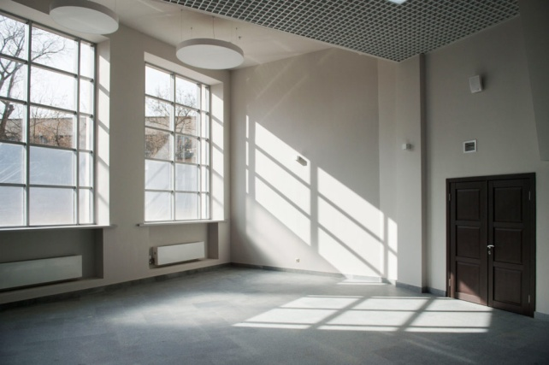
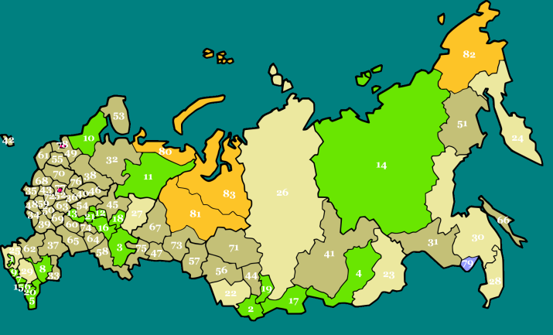

2.

Slide 4



3.

Slide 5

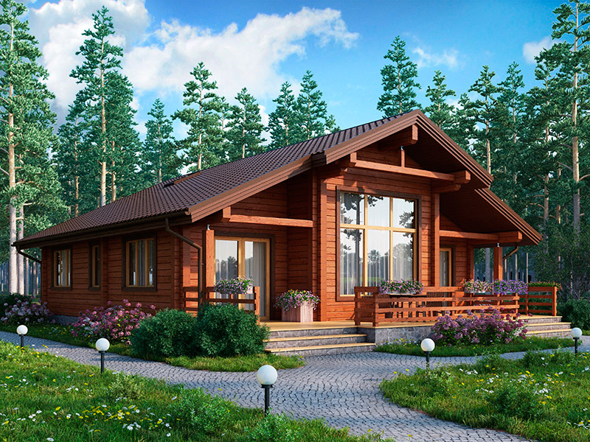

4.

Slide 6



5.

Slide 7
ответы
1. Договор дарения
2. Жилищный фонд
3. Договор найма жилого помещения
4. Договор мены
5. Договор ренты

